Slide 1


数据挖掘-架构一个搜索引擎
周 魏
zhouwei@cqu.edu.cn
2026年春季

Slide 2
数据挖掘-基于Lucene的搜索引擎
1
搜索引擎概述
2
Lucene搜索框架
3
Solr搜索框架
4
Elasticsearch搜索框架
5
构建数据库和文件的搜索引擎

Slide 3

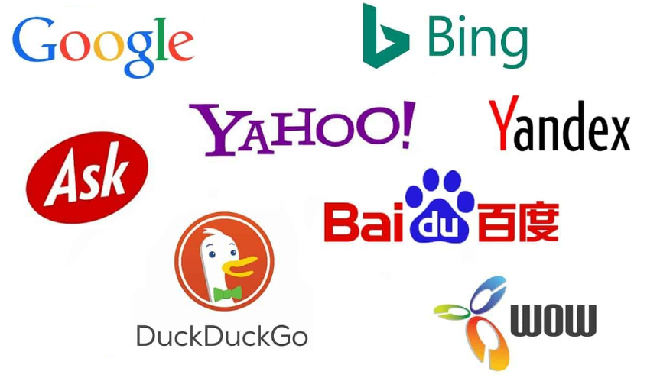



搜索引擎概述
信息过载 – 求精不求多
重庆大学大数据与软件学院

Slide 4

搜索引擎概述
搜索引擎是缓解信息过载的方式之一
重庆大学大数据与软件学院

Slide 5
搜索引擎概述
搜索引擎
搜索引擎帮助用户通过关键词搜索并找到所需的信息，是互联网上最常用的工具之一。
根据用户输入的关键词，在互联网上进行搜索，并返回与关键词相关的网页、文件、图片、视频、新闻等各种类型的内容。搜索引擎通过建立庞大的索引数据库，将互联网上的信息进行分类、整理和排序，以提供用户最相关和有用的搜索结果。
搜索引擎的工作原理基于复杂的算法和技术。当用户在搜索引擎中输入关键词并提交搜索请求时，搜索引擎会使用爬虫程序抓取互联网上的网页内容，并将这些内容进行分析和索引。然后，搜索引擎会根据用户的查询意图和搜索算法，计算每个网页与关键词的相关性，并返回最相关的搜索结果给用户。
搜索引擎还提供了许多进阶功能，例如搜索建议、语义搜索、地理位置搜索、图像搜索、实时搜索等。这些功能可以帮助用户更准确地定位和获取所需的信息。
重庆大学大数据与软件学院

Slide 6
Lucene搜索框架
基于Lucene的搜索引擎框架
Lucene是一个开源的全文搜索引擎库，提供了一套用于索引和搜索的核心功能。许多搜索引擎框架都是基于Lucene的，通过Lucene可以构建高效、可扩展的搜索引擎。下面是几个基于Lucene的搜索引擎框架的例子：
Elasticsearch：ES是一个实时分布式搜索和分析引擎，它构建在Lucene之上，并提供了灵活的分布式架构、强大的查询语言和丰富的功能。ES支持大规模数据的存储、索引和搜索，并具有高可用性和可扩展性。
Apache Solr：Solr是一个基于Lucene的企业级搜索平台，提供了丰富的功能和可定制性。Solr支持快速的索引和搜索，并提供了强大的查询语言、复杂的过滤器、分布式搜索和负载均衡等功能。
重庆大学大数据与软件学院

Slide 7
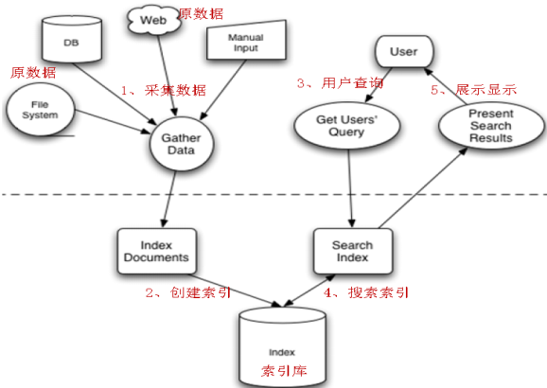
Lucene搜索框架
Lucene概述
Lucene 是 Apache 下的一个开源的全文检索引擎工具包。
全文检索：先分词创建索引，再执行搜索的过程。所谓分词，就是将一段文字分成一个个单词，全文检索就将一段文字分成一个个单词去查询数据。
Lucene 是一个软件程序的库和工具套件，它关注自己的文本检索和搜索功能，提供API来完成商业中所涉及到的搜索功能。
重庆大学大数据与软件学院

Slide 8
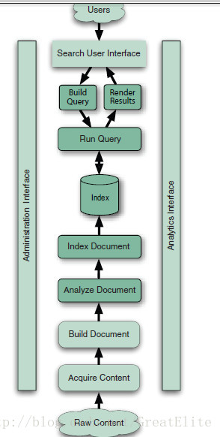
Lucene搜索框架
Lucene概述
创建索引（Indexing）：首先要对需要搜索的文档进行索引处理。文档可以是文本文件、网页内容、数据库记录等各种形式的数据。
文本分析（Text Analysis）：在创建索引之前，Lucene需要对文档中的文本内容进行分析。这个过程包括将文本切分成单词（Tokenization）、去除停用词（Stopwords Removal）、转换成小写形式（Lowercasing）、词干提取（Stemming）等处理。这些步骤都是为了构建更高效和准确的索引。
构建倒排索引（Inverted Indexing）：倒排索引是Lucene中非常重要的数据结构，它记录了每个单词（或词项）在哪些文档中出现过。
查询处理（Query Processing）：当用户提交查询请求时，Lucene会对查询进行解析和分析，生成相应的查询对象。
匹配与打分（Matching and Scoring）：Lucene将查询与索引中的文档进行匹配，并计算每个文档与查询的相关性得分。
结果排序（Result Ranking）：最后，Lucene根据文档得分对搜索结果进行排序，将得分高的文档排在前面并返回给用户。
重庆大学大数据与软件学院

Slide 9
Lucene搜索框架
Lucene 工作方式
Lucene 提供的服务实际包含两部分：一入一出。入是写入，即将你提供的源（本质是字符串）写入索引或者将其从索引中删除。
源字符串首先经过 analyzer（分词器） 处理，包括：分词，分成一个个单词；去除 stopword（可选）。
将源中需要的信息加入 Document 的各个 Field 中，并把需要索引的 Field 索引起来，把需要存储的 Field 存储起来。
将索引写入存储器，存储器可以是内存或磁盘。
出是读出，即向用户提供全文搜索服务，让用户可以通过关键词定位源。
用户提供搜索关键词，经过 analyzer 处理。
对处理后的关键词搜索索引找出对应的 Document。
用户根据需要从找到的 Document 中提取需要的 Field。
重庆大学大数据与软件学院

Slide 10
Lucene搜索框架
Lucene 分词器
Analyzer 是分析器，它的作用是把一个字符串按某种规则划分成一个个词语，并去除其中的无效词语，如英文中的“of”、“the”，中文中的“的”、“地”等词语，这些词语在文章中大量出现，但是本身不包含什么关键信息，去掉有利于缩小索引文件、提高效率、提高命中率。
分词的规则千变万化，但目的只有一个：按语义划分。这点在英文中比较容易实现，因为英文本身就是以单词为单位的，已经用空格分开；而中文则必须以某种方法将连成一片的句子划分成一个个词语。
IK Analyzer 是一个开源的，基于 java 语言开发的轻量级的中文分词工具包。到现在，IK 发展为面向 Java 的公用分词组件，独立于 Lucene 项目，同时提供了对 Lucene 的默认优化实现。
IK 实现了简单的分词歧义排除算法，支持细粒度切分和智能切分。
重庆大学大数据与软件学院

Slide 11
Lucene搜索框架
Lucene 分词器
文本原文：IK是一个开源的，基于java语言开发的轻量级的中文分词工具包。从2006年12月推出1.0版本开始，IKAnalyzer已经推出了3个大版本
智能分词结果： IK | 是 | 一个 | 开源 | 的 | 基于 | java | 语言 | 开发 | 的 | 轻量级 | 的 | 中文 | 分词 | 工具包 | 从 | 2006年 | 12月 | 推出 | 1.0版 | 开始 | ikanalyzer | 已经 | 推 | 出了 | 3个 | 大 | 版本
最细粒度分词结果： IK | 是 | 一个 | 一 | 个 | 开源 | 的 | 基于 | java | 语言 | 开发 | 的 | 轻量级| 量级 | 的 | 中文 | 分词 | 工具包 | 工具 | 包 | 从 | 2006 | 年 | 12 | 月 | 推出 | 1.0 | 版 | 开始 | ikanalyzer | 已经 | 推出 | 出了 | 3 | 个 | 大 | 版本
重庆大学大数据与软件学院

Slide 12
Lucene搜索框架
Lucene的document
用户提供的源是一条条记录，它们可以是文本文件、字符串或者数据库表的一条记录等等。
一条记录经过索引之后，就是以一个 document 的形式存储在索引文件中的。用户进行搜索，也是以 document 列表的形式返回。
Lucene的field
一个 Document 可以包含多个信息域，例如一篇文章可以包含“标题”、“正文”、“最后修改时间”等信息域，这些信息域就是通过 field 在 document 中存储的。
Field有两个属性可选：存储和索引。通过存储属性可以控制是否对这个 field 进行存储；通过索引属性可以控制是否对该 field 进行索引。
重庆大学大数据与软件学院

Slide 13
Lucene搜索框架
Lucene 建立索引
简单的能完成索引的代码片断：
IndexWriter writer = new IndexWriter(“/data/index/”, new StandardAnalyzer(), true);
Document doc = new Document();
doc.add(new Field("title", "lucene introduction", Field.Store.YES, Field.Index.TOKENIZED));
doc.add(new Field("content", "lucene works well", Field.Store.YES, Field.Index.TOKENIZED));
writer.addDocument(doc);
writer.optimize();
writer.close();
向/data/index/中写入索引，建立 title 和 content 两个域，均进行存储和索引，使用标准分词器（不可进行中文分词）。
重庆大学大数据与软件学院

Slide 14
Solr搜索框架
Apache Solr
Apache Solr是一个基于Lucene的企业级搜索平台，提供了强大的全文搜索和分析功能。它是一个开源项目，由Apache软件基金会进行维护和发展。以下是一些关于Apache Solr的主要特点和功能：
分布式架构：Solr支持分布式搜索和索引，可以在多个节点上存储和处理大规模数据集。它使用分片和复制机制，提供高可用性和容错性。
高性能：Solr通过使用倒排索引和缓存等技术，提供低延迟和高吞吐量的搜索性能。它还支持并行搜索和分布式查询处理，以加快搜索操作的速度。
多种查询类型：Solr提供了丰富的查询语言，包括全文搜索、字段匹配、范围查询、模糊搜索等多种查询类型。它还支持过滤器、排序和聚合操作，可以进行复杂的数据检索和分析。
可定制性：Solr提供了灵活的配置选项和插件机制，可以根据具体需求进行定制和扩展。它支持自定义的数据处理和分析流程，以及自定义的插件和扩展组件。
重庆大学大数据与软件学院

Slide 15
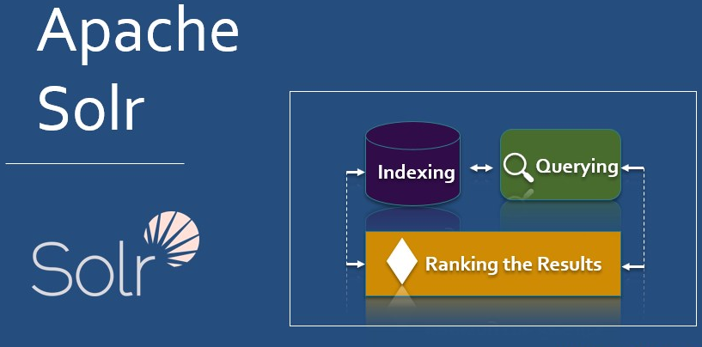
Solr搜索框架
Apache Solr
文本处理和分析：Solr提供了丰富的文本处理和分析功能，包括分词、过滤器、标记化、同义词处理等。这些功能可以帮助提高搜索的准确性和召回率。
丰富的集成和生态系统：Solr与许多其他开源工具和框架集成，如Apache Nutch、Apache Tika、Apache Kafka等。它还与Apache Lucene、Elasticsearch等搜索引擎相关的工具和库兼容。
Apache Solr广泛应用于企业级搜索场景，包括电子商务、内容管理、日志分析、企业搜索等领域。通过使用Solr，开发人员可以构建高性能、可扩展和定制化的搜索应用。
重庆大学大数据与软件学院

Slide 16


Solr搜索框架
Lucene与Solr比较
足够的定制和优化空间
独立部署
优点
1. Apache 顶级开源项目，庞大而活跃的开发社区，大量的开发人员。
2. 作为一个类库，经过简单定制，就可以满足绝大部分常见的需求；但无法独立部署。
3. 经过优化，可以支持 10亿+ 量级的搜索。
1. Solr 有一个更大、更成熟的用户、开发和贡献者社区。
2. 与Lucene不同，Solr是一款Web应用程序（WAR）， 可以独立地部署到任何servlet容器之中，比如Jetty，Tomcat，Resin等等。
3. Solr底层继承Lucene，搜索量级完全继承Lucene。
缺点
需要额外的开发工作
可扩展，可配置
1. 所有的扩展，分布式，可靠性等都需要自己实现；
2. 非实时，从建索引到可以搜索中间有一个时间延迟。
3. 需要开发者自己维护索引文件，在多机环境中备份同步索引文件。
1. 对Lucene功能及查询性能进行了扩展，并利用 Zookeeper 进行分布式管理。
2. “近实时”(Lucene Near Real Time search) 搜索方案，查询更快。
3. solr部署在服务器上，提供各种服务。
总结
Solr是Lucene面向企业搜索应用的扩展。
重庆大学大数据与软件学院

Slide 17
Solr搜索框架
Solr特点
Solr的特性
独立的企业级搜索服务
近实时的索引能力
先进的全文检索能力
综合的管理界面
可配置
可扩展
高伸缩、高容错
+
+
+
+
+
+
通过http请求进行查询服务
数据提交快，索引建立快
内建了综合的用户管理界面
文档配置提高灵活性、适用性
发布定义良好的插件扩展点
支持分布式、备份、再平衡
重庆大学大数据与软件学院

Slide 18
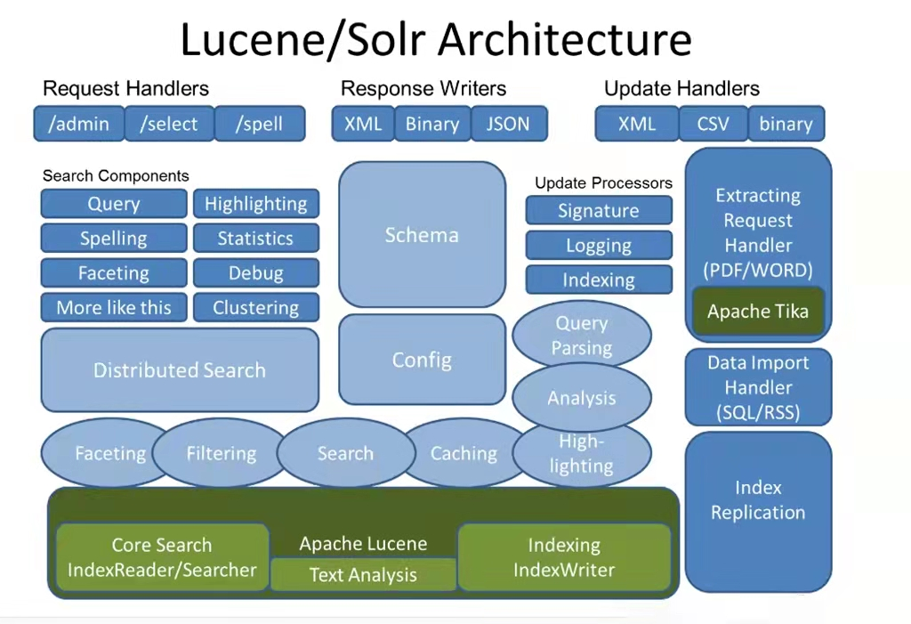
Solr搜索框架
Solr体系架构
Request Handler 请求处理程序
处理我们发给solr的查询请求或索引更新请求。
Search Component 搜索组件
Solr提供的搜索类型(功能)，包括拼写检查、查询、分面、搜索结果突出显示。
Query Parser 查询解析器
解析我们传递给Solr的查询，并验证查询是否存在语法错误。解析查询后，它会将它们转换为Lucene理解的格式。
Response Writer 响应编写器
为用户查询生成格式化输出的组件。Solr支持XML，JSON，CSV等响应格式。
Analyzer / tokenizer 分析器
Lucene以令牌的形式识别数据。 Apache Solr分析内容，将其划分为令牌，并将这些令牌传递给Lucene。
Update Request Processor 更新请求处理器
每当我们向Apache Solr发送更新请求时，请求都通过一组插件（签名，日志记录，索引）运行，负责修改，例如删除字段，添加字段等。
重庆大学大数据与软件学院

Slide 19
Solr搜索框架
基于Solr的搜索引擎搭建
Springboot 框架
SpringBoot 是 Spring 项目中的一个子工程，简化了基于Spring的应用开发，只需要run就能创建一个独立的、生产级别的 Spring 应用。
Spring Boot 为 Spring 平台及第三方库提供开箱即用的设置（提供默认设置，存放默认配置的包就是启动器），这样我们就可以简单的开始项目开发。多数 Spring Boot 应用只需要很少的Spring配置。
Spring Boot 提供了一些大型项目中常见的非功能性特性，如内嵌服务器、安全、指标，健康检测、外部化配置等。
重庆大学大数据与软件学院

Slide 20
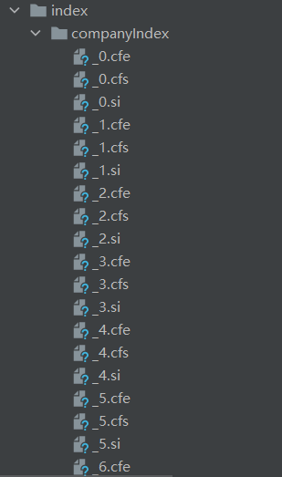
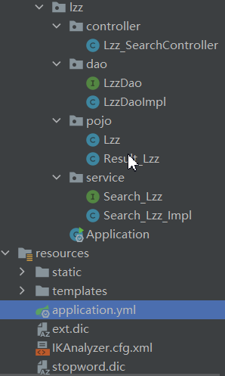
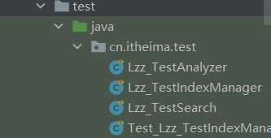
Solr搜索框架
IK 分词器 + Springboot 结构展示
IK 中文分词器结果
Springboot 项目结构
创建索引及索引管理
重庆大学大数据与软件学院

Slide 21
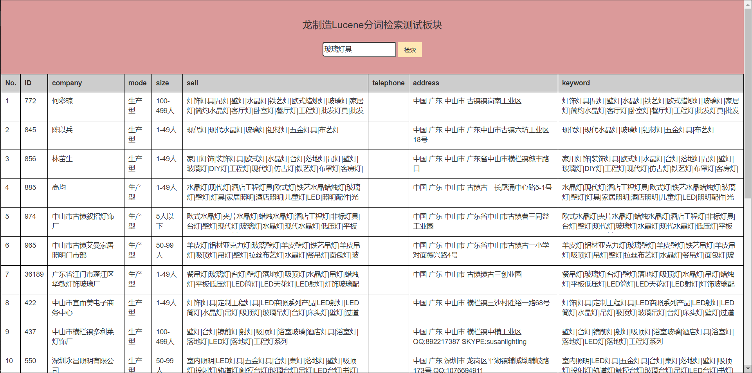
Solr搜索框架
前期测试结果
重庆大学大数据与软件学院

Slide 22
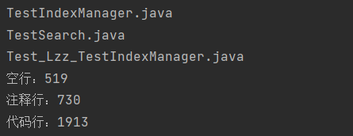
Solr搜索框架
思路
首先，对于一个数据表，如 gyy_company 表，首先将表中所有数据读出，对需要进行索引的属性如公司名、公司id、主营业务等进行索引，将索引存到特定的路径下。
随后，在对关键词进行查找时，从索引中找到对应的 document 对应的公司 id，最后从数据库中读取对应的数据
这种方法在前期使用本地数据库进行查询时效果极佳，响应速度为 ms 级。但后期连接到远程数据库时，发现由于本地和远程之间的 DNS 解析等等各种问题，会导致在获取到远程数据库的数据后需要花费大量时间进行数据解析。找了各种方法尝试解决无果后，被迫放弃这种思路。
至此，前期的 demo 项目被放弃，demo 项目的核心代码量在 1300 行左右（不含注释）
重庆大学大数据与软件学院

Slide 23
Solr搜索框架
基于Solr的搜索引擎搭建
vue 框架
vue 是一套用于构建用户界面的渐进式框架。与其它大型框架不同的是，Vue 被设计为可以自底向上逐层应用。
Vue 的核心库只关注视图层，不仅易于上手，还便于与第三方库或既有项目整合。
当与现代化的工具链以及各种支持类库结合使用时，Vue 也完全能够为复杂的单页应用提供驱动。
重庆大学大数据与软件学院

Slide 24
Solr搜索框架
Springboot + vue
传统的 Java Web 中使用的是 JSP 的开发方式，前段使用 JSP 页面，后端使用 servlet 接收前段的请求，并处理好数据传递给前段的 JSP，这种全后端一体的开发在项目初期较快，但是对于后端工程师来讲不可能精通 HTML、css、js 等语言，导致这种开发方式效率极低，且在开发的过程中出现很多需要前端与后端调节的地方。
因此，前后端分离是项目开发的必要选择，而 springboot + vue 的框架组合正好可以作为前后端分离开发的良好选择。
前后端分离之后，后端就不需要在考虑前段的页面变化，只需要提供一个前端页面需要的JSON 的数据即可。前端工程师只需要独立编写客户端代码，通过 Ajax 请求来访问后端的数据接口，将数据展示到页面即可。前端可以设置一些虚假的数据进行测试，完全不需要依赖于后端，真正实现了前后端应用的解耦合， 极大地提升了开发效率。
重庆大学大数据与软件学院

Slide 25
Solr搜索框架
Springboot + vue + solrj
在前后端分离的开发环境下，结合前面讲述的 solr 开源框架的使用，将 solrj 融入到 springboot 项目的开发中，在自定义的模块内完成对核心 core 的增删改查等操作。在 springboot 中使用 solrj 只需添加对应的依赖即可，如：
<dependency>
<groupId>org.apache.solr</groupId>
<artifactId>solr-solrj</artifactId>
<version>4.7.2</version>
</dependency>
要注意的是，solrj 的版本需要与 solr 版本一致。
重庆大学大数据与软件学院

Slide 26
Lucene搜索框架
Elasticsearch
Elasticsearch是一个基于Lucene的实时分布式搜索和分析引擎。用于处理大规模数据集，并提供了快速、可靠的全文搜索功能。以下是一些关于Elasticsearch的关键特点和功能：
分布式架构：Elasticsearch使用分布式架构，可以水平扩展以处理大规模数据和负载。它采用分片和复制机制，在多个节点上存储和索引数据，提供高可用性和容错能力。
实时性能：Elasticsearch具有低延迟的实时搜索和分析能力。它使用倒排索引结构和缓存机制，能够快速响应查询请求，并在数据更新时提供即时的索引更新。
强大的查询语言：Elasticsearch支持全文搜索、字段匹配、范围查询、模糊搜索等多种查询类型。它还支持聚合操作，可以进行复杂的数据分析和统计。
多种数据类型支持：Elasticsearch可以处理包括结构化数据、非结构化文本、地理位置数据等。它提供了各种数据类型的映射和分析功能，以便更好地索引和搜索数据。
分布式搜索和聚合：Elasticsearch支持在多个节点上进行分布式搜索和聚合操作。它可以以并行方式搜索和处理数据，并将结果合并返回给用户。
重庆大学大数据与软件学院

Slide 27

Lucene搜索框架
Elasticsearch
可扩展性和插件生态系统：Elasticsearch具有良好的可扩展性，可以方便地通过添加插件来扩展其功能。它还与许多其他开源工具和框架集成，如Logstash、Kibana和Beats，形成了完整的ELK堆栈（Elasticsearch、Logstash、Kibana）。
Elasticsearch广泛应用于各种场景，包括日志分析、实时监控、电子商务搜索、内容检索等。通过使用Elasticsearch，开发人员可以构建高性能、可伸缩和可定制的搜索和分析应用。
重庆大学大数据与软件学院

Slide 28

Solr搜索框架
ElasticSearch与Solr比较
优点
1. ElasticSearch 是分布式的。不需要其他组件，自身带有分布式协调管理功能。
2. ElasticSearch有Query DSL，能够支持更加高级和复杂的查询语法，而且可以以此扩展实现类SQL语法的查询。
1. Solr使用 Zookeeper 进行分布式管理。
2. Solr没有SQL语法查询，但提供更多、更完备的现有查询功能。
缺点
1. ElasticSearch 仅支持JSON文件格式。
2. 当前ElasticSearch 社区活跃度相对偏少。
3. 在传统搜索应用中，是搜索效率较低。
1. Solr支持HTML、PDF、微软 Office 系列软件格式以及 JSON、XML、CSV 等纯文本格式。
2. Solr有更加成熟稳定的用户贡献者社区。
3. 不考虑建索引的同时进行搜索，搜索速度更快。
总结
当单纯的对已有数据进行搜索时，Solr具有更高的搜索效率。
重庆大学大数据与软件学院

Slide 29
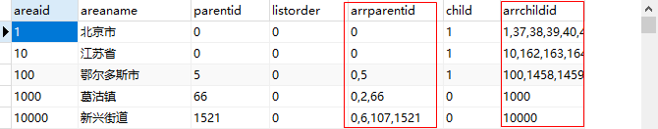
构建基于Solr的搜索引擎
相关数据处理
由于数据库中的 gyy_area 表内的地区之间的层级关系的记录方式为通过属性 arrparentid 和 arrchildid 来分别进行保存，且 parentid 属性中只保存了上级地区的 id，如下图所示。
在观察了龙智造官网的地区限制后发现，对于地区的查询只需要 省/直辖市 对应的 id 即可，但在 gyy_area 表中并没有可以直接体现一个 areaid 对应的地区的最上层省/直辖市 的直观信息，因此对 gyy_area 表进行了数据处理，将 parentid 统一存储为最上层的 省/直辖市 的 id，省/直辖市 的 parentid 同一为自身。这样处理之后，在用户限制查询某一个地区的商品时，可以直接根据 parentid 进行查询，省去了根据 arrparentid 和 arrchildid 分别向上和向下寻找子级的过程。
重庆大学大数据与软件学院

Slide 30
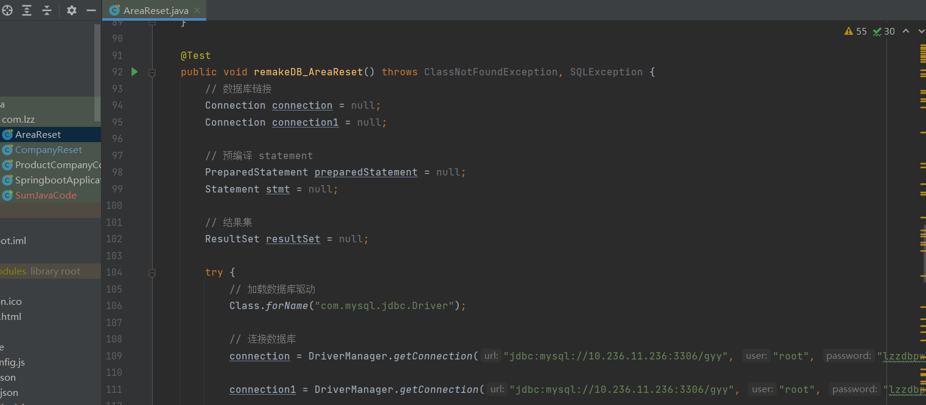
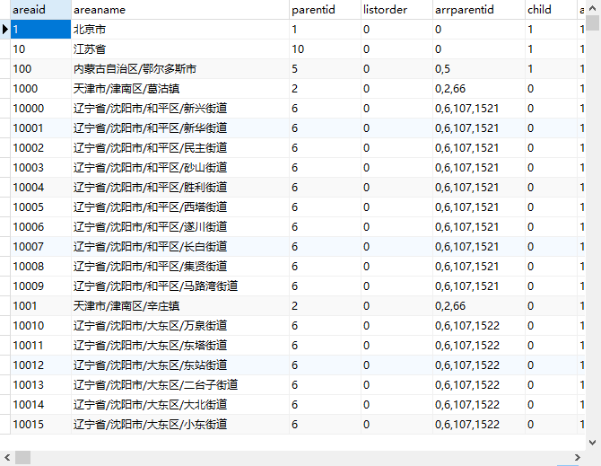
构建基于Solr的搜索引擎
相关处理函数和数据表截图
重庆大学大数据与软件学院

Slide 31
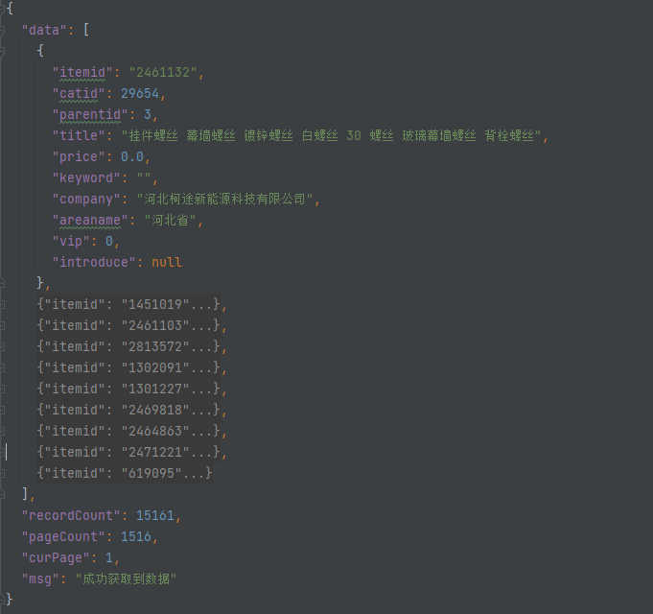
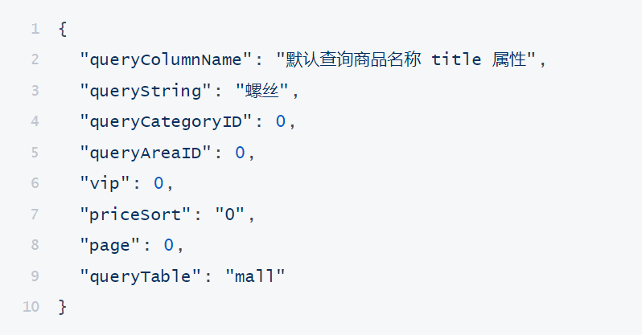
构建基于Solr的搜索引擎
单条件查询
单条件查询
查询结果
检索包含关键字“螺丝”的全部上商品信息
重庆大学大数据与软件学院

Slide 32
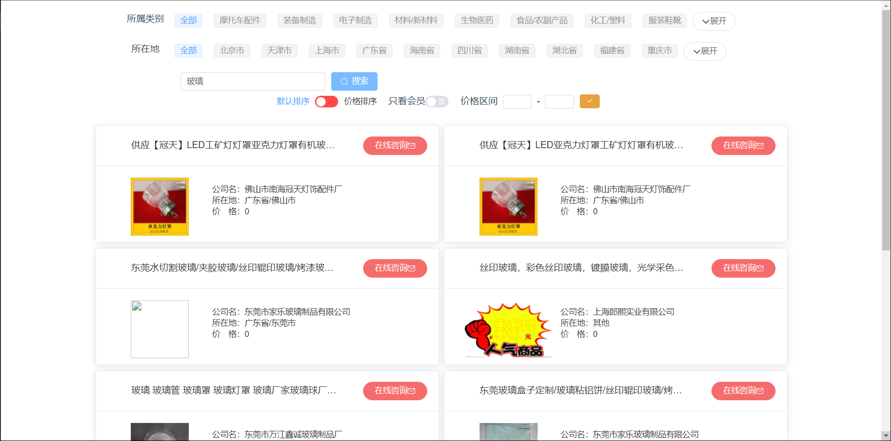
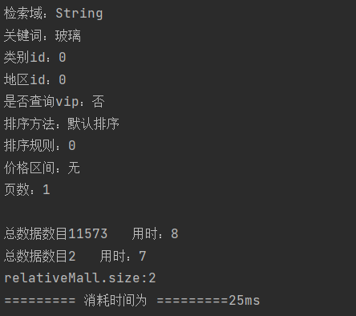
构建基于Solr的搜索引擎
单条件查询
响应时间
前端结果
重庆大学大数据与软件学院

Slide 33
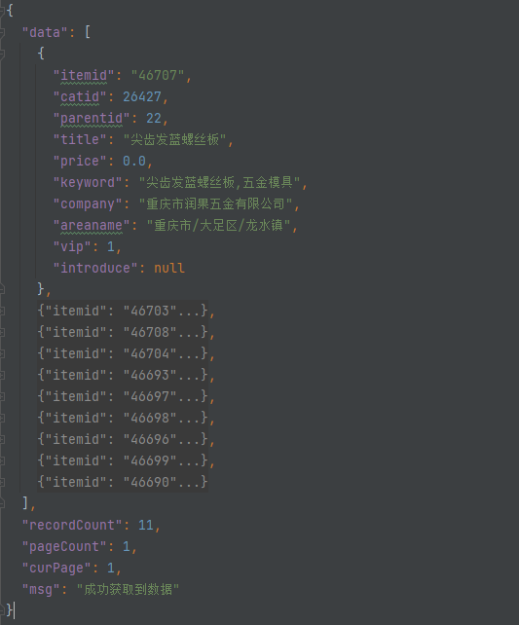
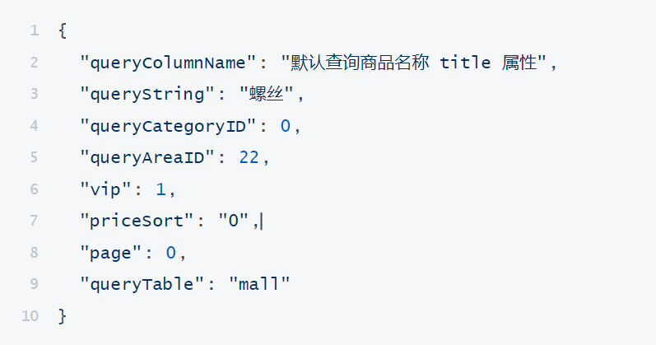
构建基于Solr的搜索引擎
多条件查询
多条件查询
查询结果
检索关键字“螺丝”和地区 id = 22 以及只返回 vip 结果作为限制条件
重庆大学大数据与软件学院

Slide 34
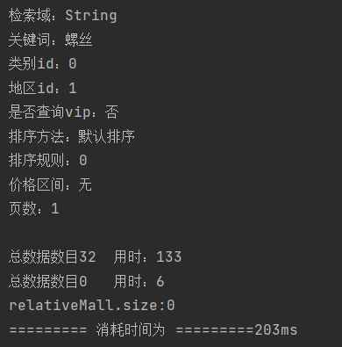
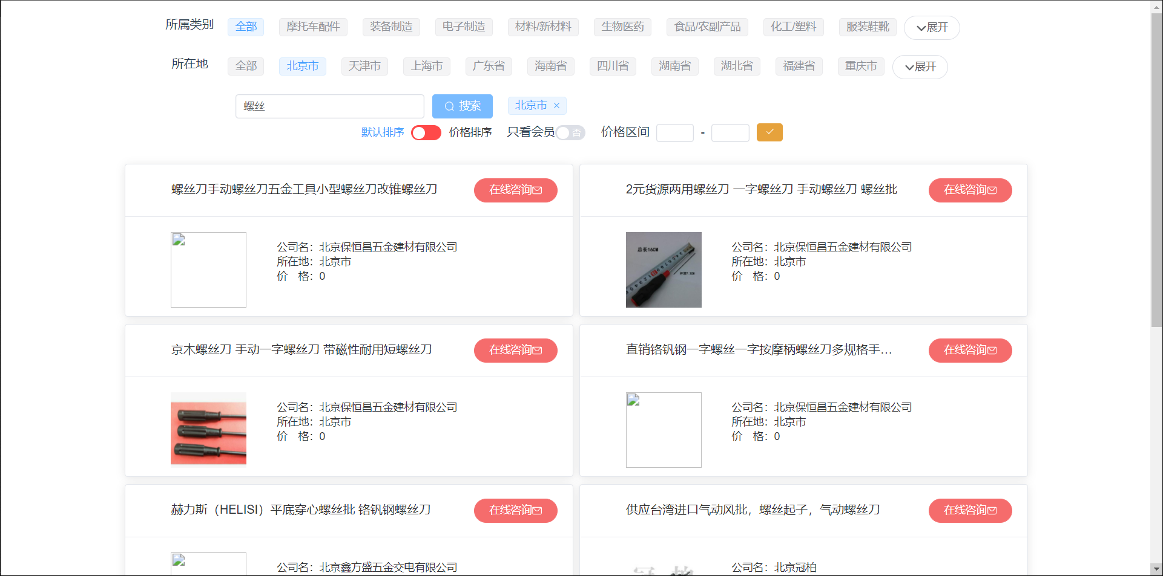
构建基于Solr的搜索引擎
多条件查询
响应时间
前端结果
重庆大学大数据与软件学院

Slide 35
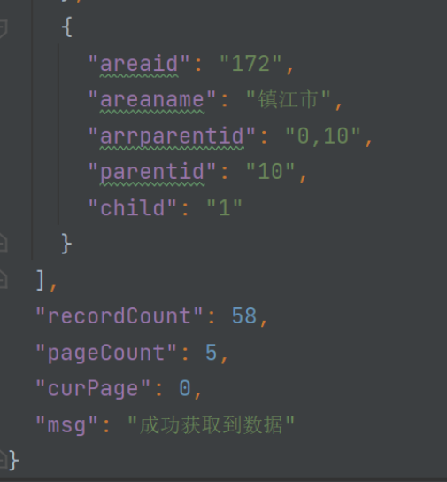
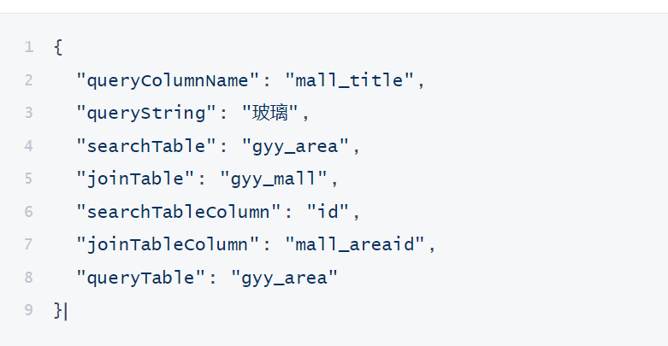
构建基于Solr的搜索引擎
多表联合查询
多表联合查询
查询结果
通过查询条件“mall_title = 玻璃”得到的结果集中商品的 areaid，查询 area 表中城市相关信息
重庆大学大数据与软件学院

Slide 36
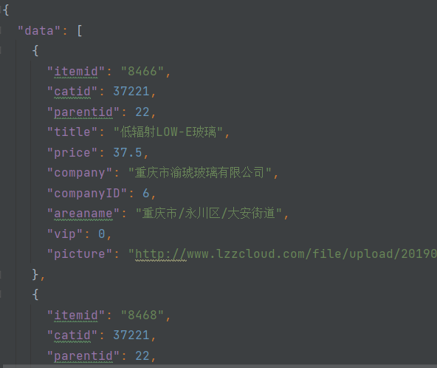
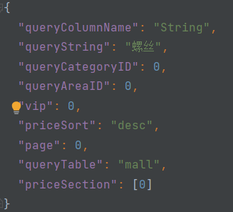
构建基于Solr的搜索引擎
多表联合查询
价格排序
查询结果
检索关键字“玻璃”，限定价格降序
重庆大学大数据与软件学院

Slide 37
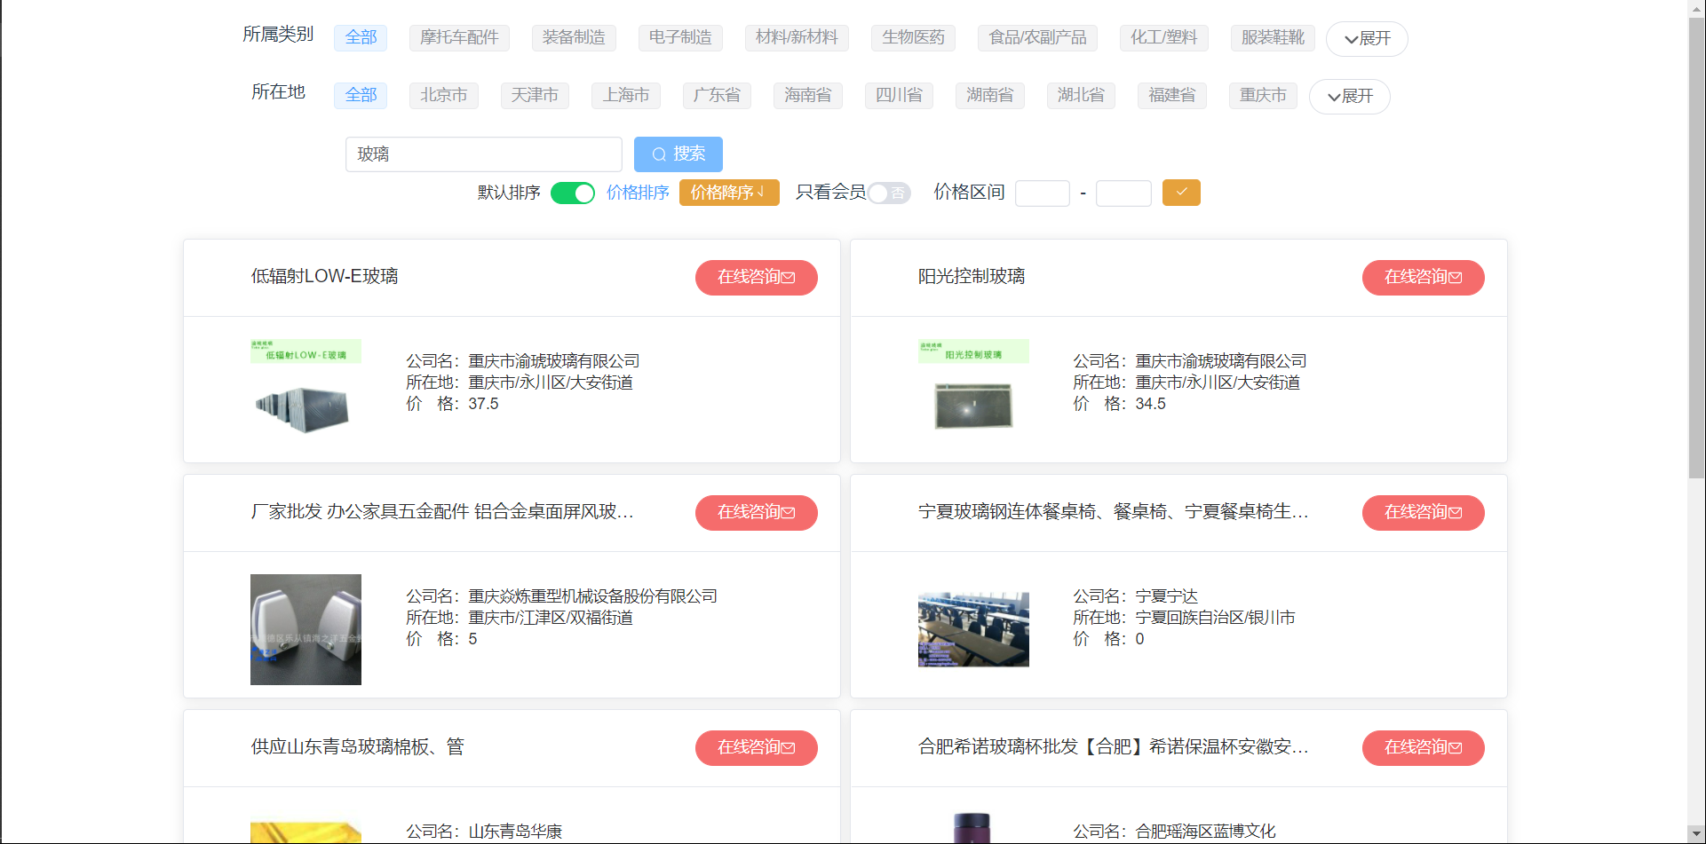
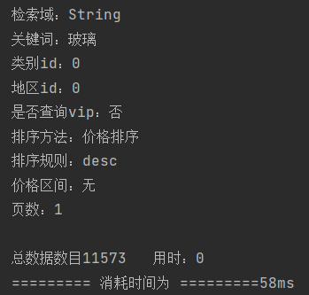
构建基于Solr的搜索引擎
多表联合查询
响应时间
前端结果
重庆大学大数据与软件学院

Slide 38
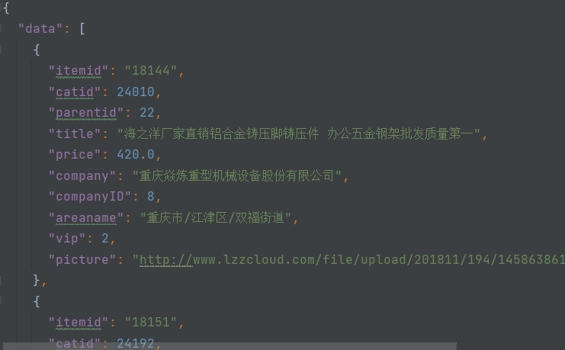
构建基于Solr的搜索引擎
多表联合查询
价格区间
查询结果
查询价格区间在 4-1000 内的全部商品
重庆大学大数据与软件学院

Slide 39
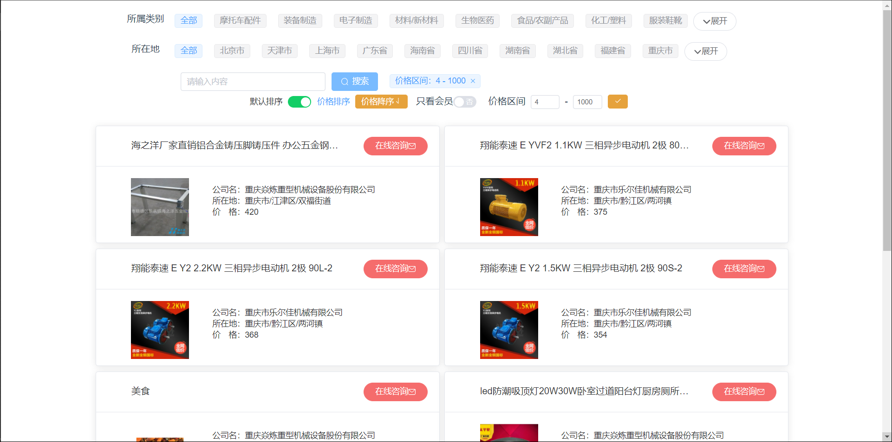
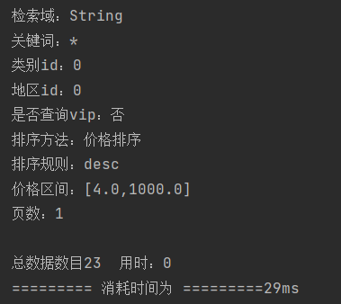
构建基于Solr的搜索引擎
多表联合查询
响应时间
前端结果
重庆大学大数据与软件学院

Slide 40
构建基于Solr的搜索引擎
需求分析
用户在进行搜索时，根据用户所在公司的主营业务，对反馈的结果进行重排序，将与公司业务更相关的结果排在前面。
对普通用户，记录其行为习惯，产生用户画像，根据用户画像进行结果重排序。
根据用户信息构建用户画像，搜集用户行为，挖掘用户历史数据，优化检索结果。
重庆大学大数据与软件学院

Slide 41
构建基于Solr的搜索引擎
创建公司-公司联系
由于数据库中的 gyy_company 表中没有对应的公司主营业务，所以使用 business 属性中对应的内容作为公司的主营业务。
对公司表 gyy_company，将其中所需的 id、company、business 属性存放到核心 core_company 中，设置对应的 id、company、business 均可索引。
对数据表 gyy_company 中的每一条数据，取出其 id、company、business，以 business 作为关键字在 core_company 中进行检索，取返回结果的前 100 个公司作为与当前公司关系最密切的公司，取出对应公司的 id 组成新的属性 relative。
将上述得到的 id、company、business、relative 作为新的数据表 gyy_company_reset，并将其中的值存到核心 core_company_relative 中，完成公司联系的数据存储。
重庆大学大数据与软件学院

Slide 42
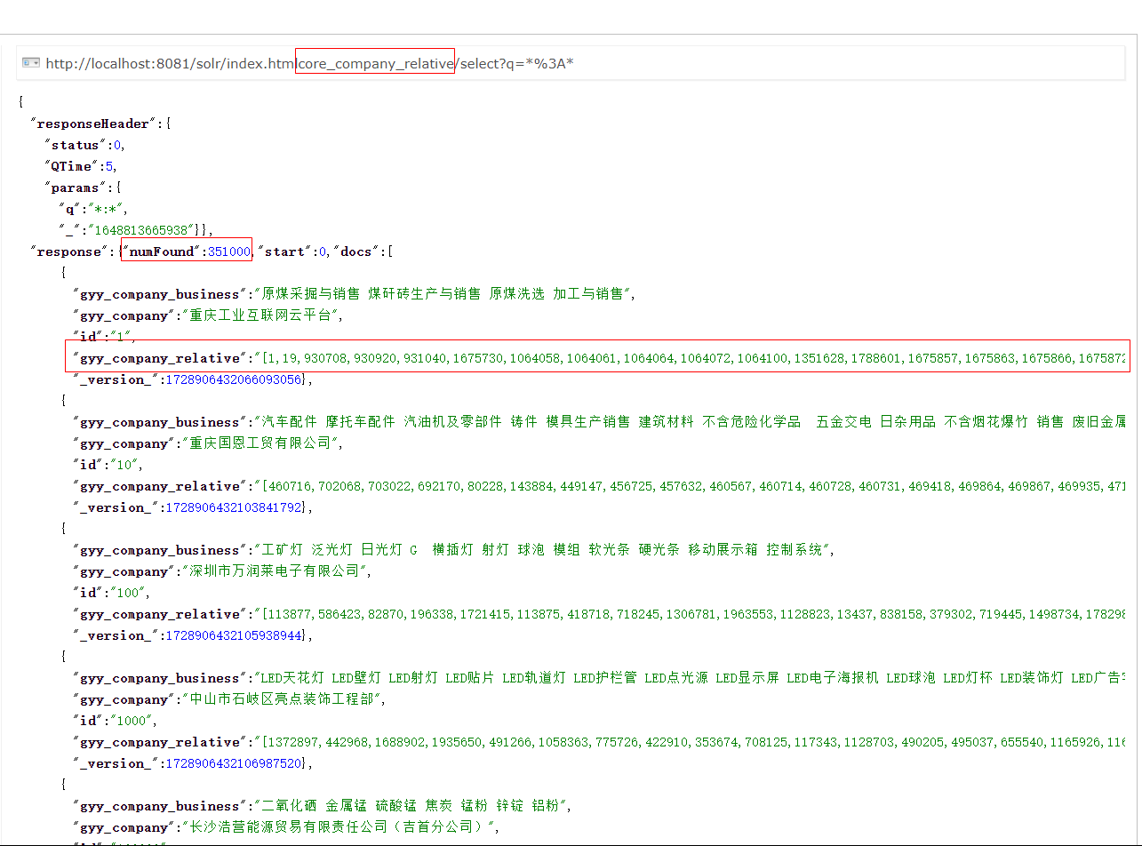
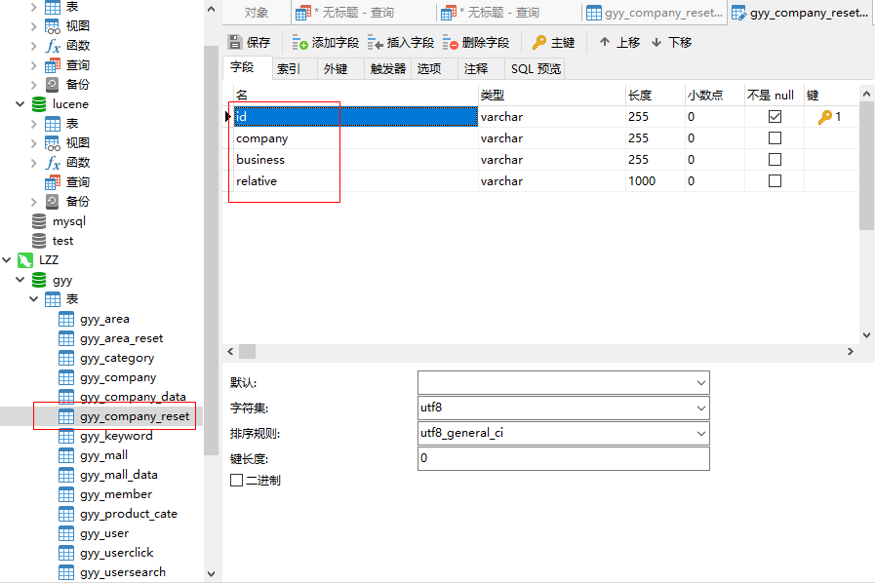
构建基于Solr的搜索引擎
相关数据表
重庆大学大数据与软件学院

Slide 43
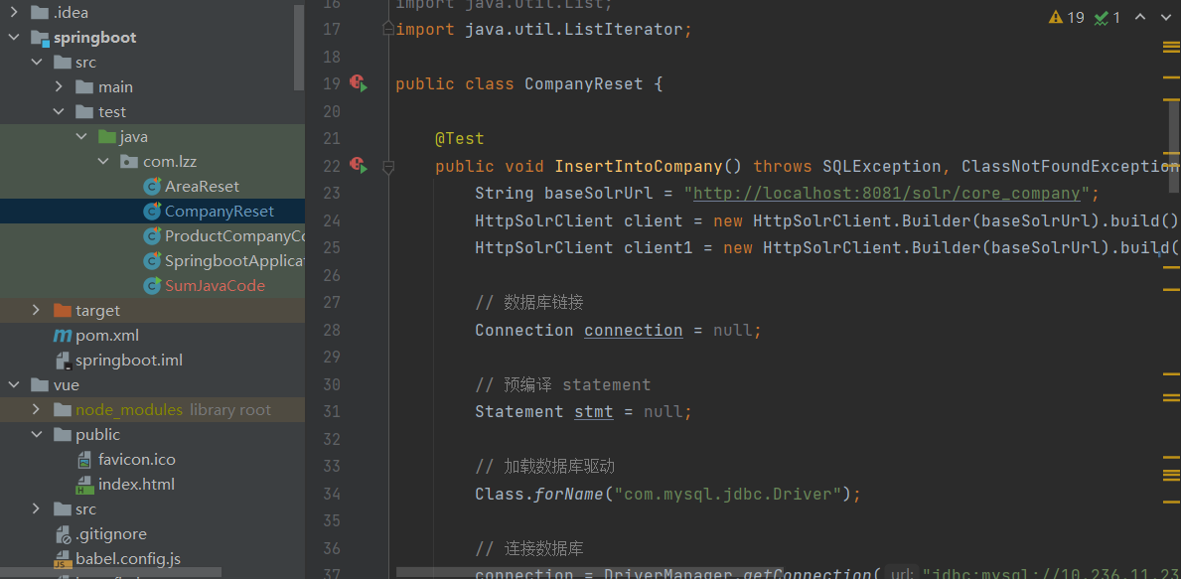
构建基于Solr的搜索引擎
相关处理函数
重庆大学大数据与软件学院

Slide 44
构建基于Solr的搜索引擎
创建公司-公司联系
数据表 gyy_mall 中包含了近 1500W 条数据，但很难处理的是每一条商品数据对应的公司却是使用公司名作为所属公司的标识，而不是公司 id，这为处理查询结果的重排序增加了很大的麻烦，因为数据库中对字符串类型的匹配速度较慢，并且由于数据量过于庞大，导致哪怕限制只对商品表中的前 1000 条数据根据对应的公司名称匹配相应的公司 id 都需要花费近 40 分钟的时间，这显然是无法接受的。
鉴于上述情况，只能根据数据表中现有的信息进行对商品表的重构。
首先，根据前面创建的公司核心 core_company，使用 solrj 对商品表中每一条数据根据公司名称在 core_company 查询对应的公司 id 并取第一条精准查询的结果作为所查询的公司。但这样做存在的弊端是，由于是根据公司名称作为关键字进行查询，如果公司表中不存在该公司，根据模糊查询也会产生返回结果，导致匹配结果不符。
重庆大学大数据与软件学院

Slide 45
构建基于Solr的搜索引擎
创建公司-公司联系
因此，在做匹配时，还需要对获取到的结果的第一条数据取出公司名与当前公司名做比较，若相同则将此商品的 id等信息与公司 id 一起存到新的核心 core_product 中，作为后续进行商品查找的新的核心。
经过这样的处理确实可以得到相应的所需结果，但因为 solr 存在 I/O 限制，所以使得它每秒存储 20 条数据的速度在百万/千万级的数据量面前也显得不那么快。
在创建好核心 core_product 后，用户在查询时便可以根据用户所属的公司对应的 relative 属性，对查询的结果进行重排序，将查询结果中公司 id 在 relative 属性中的结果优先展示，从而达到根据不同的公司反馈不同的结果的目的。
重庆大学大数据与软件学院

Slide 46
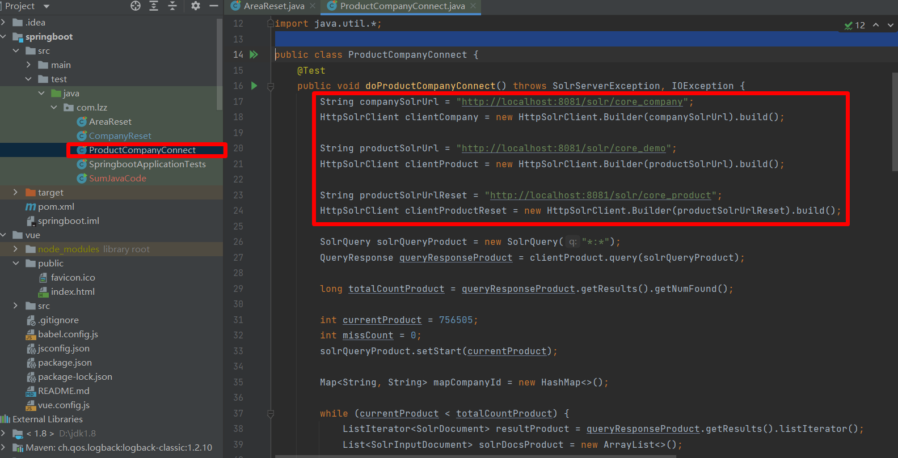
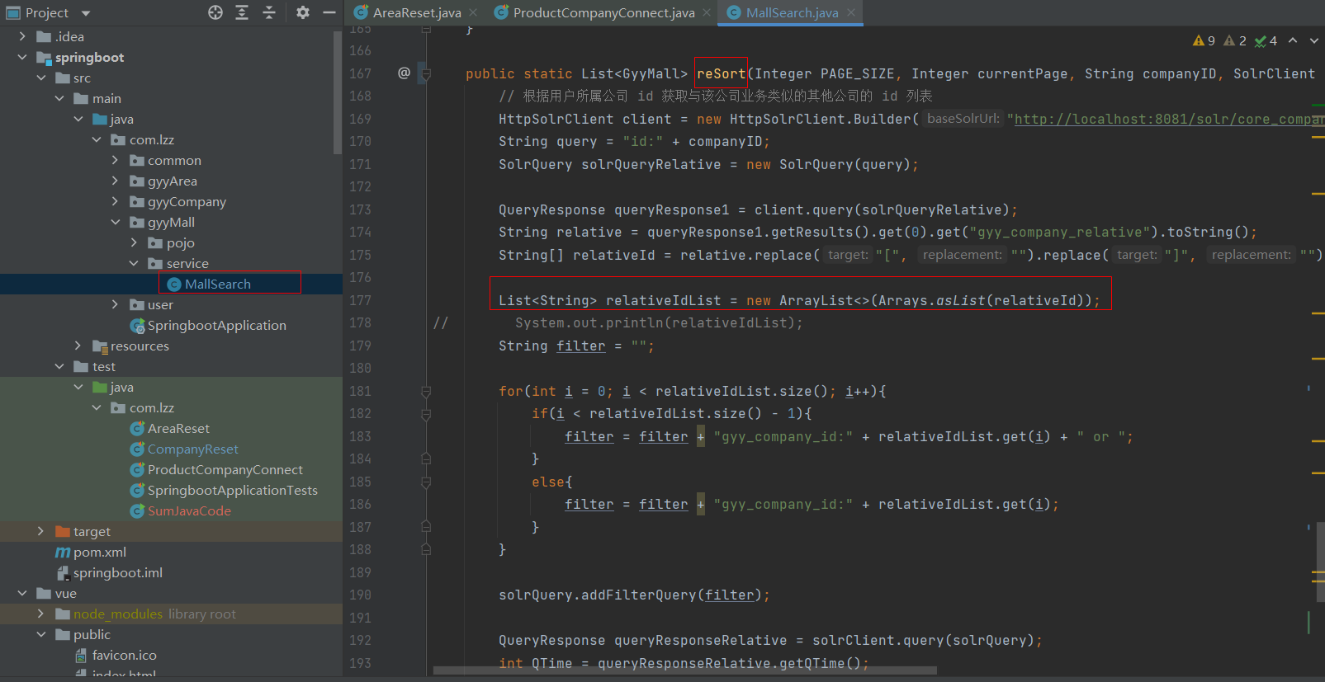
构建基于Solr的搜索引擎
相关处理函数
重庆大学大数据与软件学院

Slide 47
构建基于Solr的搜索引擎
数据表结构设计建议
ProductID, int, primary key, auto increase 商品 id
Product, varchar(255), not null 商品名称
Price, float 商品价格
Picture, varchar(255) 商品展示图片
CategoryID, foreign key, not null 商品类别 id
CompanyID, foreign key, not null 商品所属公司 id
AreaID, foreign key, not null 商品所属地区 id
Vip, int 是否为会员公司所有商品
Standards, varchar(1000) 商品规格列表
其中，Standards 代表商品的规格列表，存储格式为：规格id1: 值1, 规格id2: 值2, ... , 规格idn: 值n。
其中规格 i 必须为规格表中存在的规格信息。
重庆大学大数据与软件学院

Slide 48
向用户反馈-数据表结构设计（建议）
公司表
CompanyID, int, primary key, auto increase 公司 id
Company, varchar(255), not null 公司名
AreaID, foreign key, not null 公司所属地区 id
Address, varchar(255) 公司所在地址
Bussiness, varchar(255) 公司主营业务
Vip, int, not null, default(0) 公司是否为会员
类别表
CategoryID, int, primary key, auto increase 类别 id
Category, varchar(255), not null 类别名称
地区表
AreaID, int, primary key, auto increase 地区 id
Area, varchar(255), not null 地区名称
Parent, int, not null 地区所在省/直辖市
重庆大学大数据与软件学院

Slide 49
向用户反馈-数据表结构设计（建议）
用户表
UserID, int, primary key, auto increase 用户 id
Username, varchar(255), not null 用户名
Password, varchar(255), not null 密码
Email, varchar(255), not null 邮箱
Gender, varchar(255), not null 性别
UserImg, varchar(255), not null 头像
SigninDate, Date, not null 注册日期
CompanyID, foreign key 所属公司 id
KeywordList, varchar(255)
用户搜索表
SearchID, int, primary key, auto increase 搜索 id
UserID, foreign key, not null 用户 id
QueryString, varchar(255), not null 搜索关键字
重庆大学大数据与软件学院

Slide 50
向用户反馈-数据表结构设计（建议）
用户点击表
ClickID, int, primary key, auto increase 点击 id
SearchID, foreign key, not null 搜索 id
ProductID, foreign key, not null 点击产品 id
用户搜索表
StandardID, int, primary key, auto increase 规格 id
Standard, not null 规格名称
重庆大学大数据与软件学院

Slide 51
本周任务
对给数据库表数据进行导入、预处理。
选用ES或者Solr搜索引擎框架搭建一个简单的搜索引擎。
做一个简单的页面，用来展示搜索结果。
作业按组的形式提交，包括报告、代码，打包后发给助教同学。
作业提交截止时间为：2024.12.22
参考资料：
https://lucene.apache.org/
https://solr.apache.org/
https://www.elastic.co/guide/index.html
https://www.w3cschool.cn/solr_doc/solr_doc-xcdq2fly.html
重庆大学大数据与软件学院

Slide 52
本节课任务
在本地安装MySql数据库，可视化工具Workbench或者Navicat
对给定数据库表数据进行导入、预处理
了解Springboot和vue框架
了解IK analyzer（IK 分词器）
选用ES或者Solr搜索引擎框架
参考现有的工程应用：
A web front end for an elastic search cluster
IK Analysis for Elasticsearch
Use SQL to query Elasticsearch
接下来请各组通过查询资料，做出自己的可行方案。
重庆大学大数据与软件学院

Slide 53
数据挖掘-架构一个搜索引擎
Q&A
周 魏
zhouwei@cqu.edu.cn
2026年春季

